Slide 1


Bài giảng thiết kế bởi: Ngô Thu Huyền

Slide 2
Khởi động

Slide 3


Slide 4

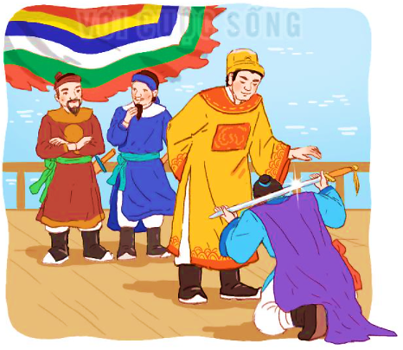
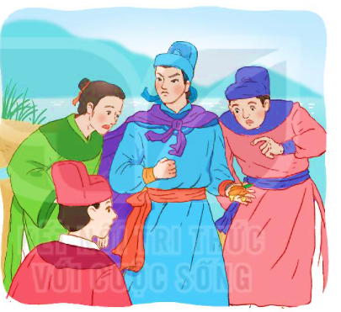
BÀI 23
BÓP NÁT QUẢ CAM
BÀI 23
Nói tên một người anh hùng nhỏ tuổi mà em biết?

Slide 5



ĐỌC

Slide 6


Slide 7

Thảo luận N4
+ Tìm và giải nghĩa từ khó hiểu
+ Tìm và luyện đọc từ khó phát âm
+ Tìm câu dài và cách ngắt câu dài

Slide 8
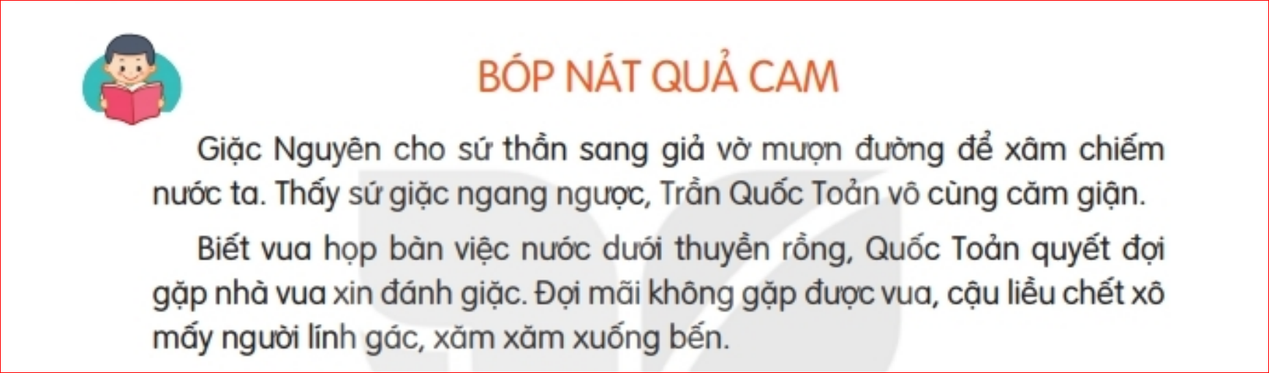

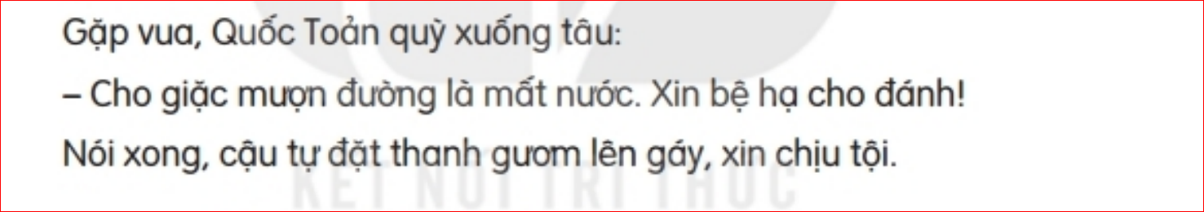
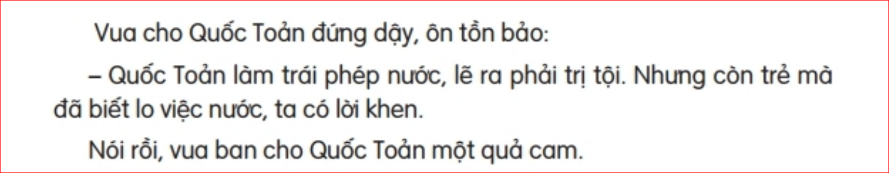
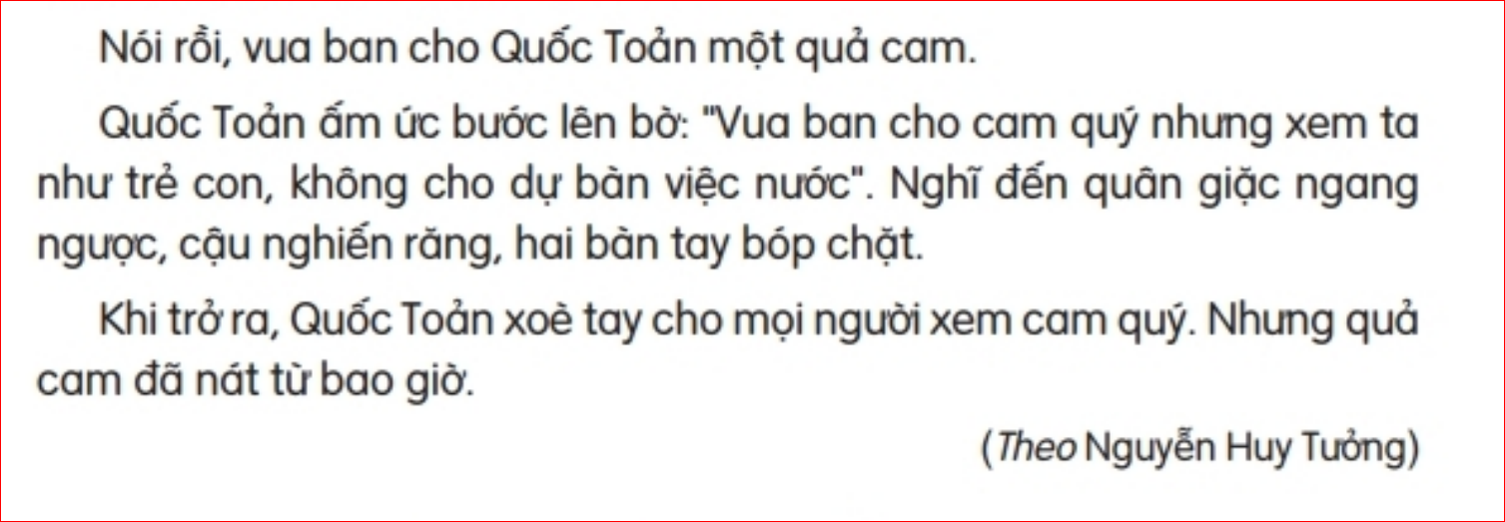
1
2
3
4
Notes:
Bài giảng thiết kế bởi: Hương Thảo - tranthao121006@gmail.com

Slide 9





+ Giặc Nguyên: là triều vua Trung Hoa (1279 – 1368), ba lần xâm lược nước ta đều thua.
+ Ngang ngược: là bất chấp lẽ phải, tỏ ra không sợ gì.
+ Trần Quốc Toản: (1267 – 1285): một thiếu niên anh hùng, em vua Trần Nhân Tông, tham gia kháng chiến chống giặc Nguyên.
GIẢI NGHĨA TỪ
+ Thuyền rồng: thuyền của vua có chạm hình con rồng.
+ Bệ kiến: gặp vua
+ Vương hầu: Những người có tước vị cao do vua ban.
Bài giảng thiết kế bởi: Ngô Thu Huyền
Notes:
Bài giảng được thiết kế bởi: Phạm Duyên

Slide 10
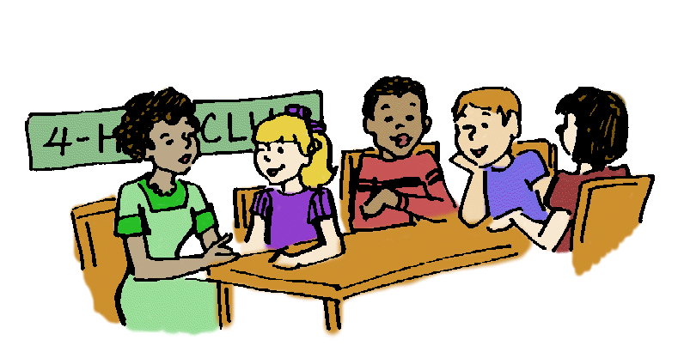
Đọc trong nhóm

Slide 11
Học sinh đọc toàn bài
Notes:
Bài giảng thiết kế bởi: Hương Thảo - tranthao121006@gmail.com

